Slide 2
گروه نجوا از شهر اهواز

Slide 3
کلیپ اولین اجرای اتاق رهبان

Slide 4
اتاق رَهبان
اتاق رهبان یک بازی محتوا محور است که با ارائه‌ی محتوای اعتقادی _ سیاسی، متناسب با ظرفیت فکری نوجوان، و رفع شبهات روز در قالب بازی(فکری _ معمایی) و سرگرمی، ویژه نوجوانان بر آموزش غیر مستقیم و افزایش سطح معلومات آنان تمرکز دارد

Slide 5
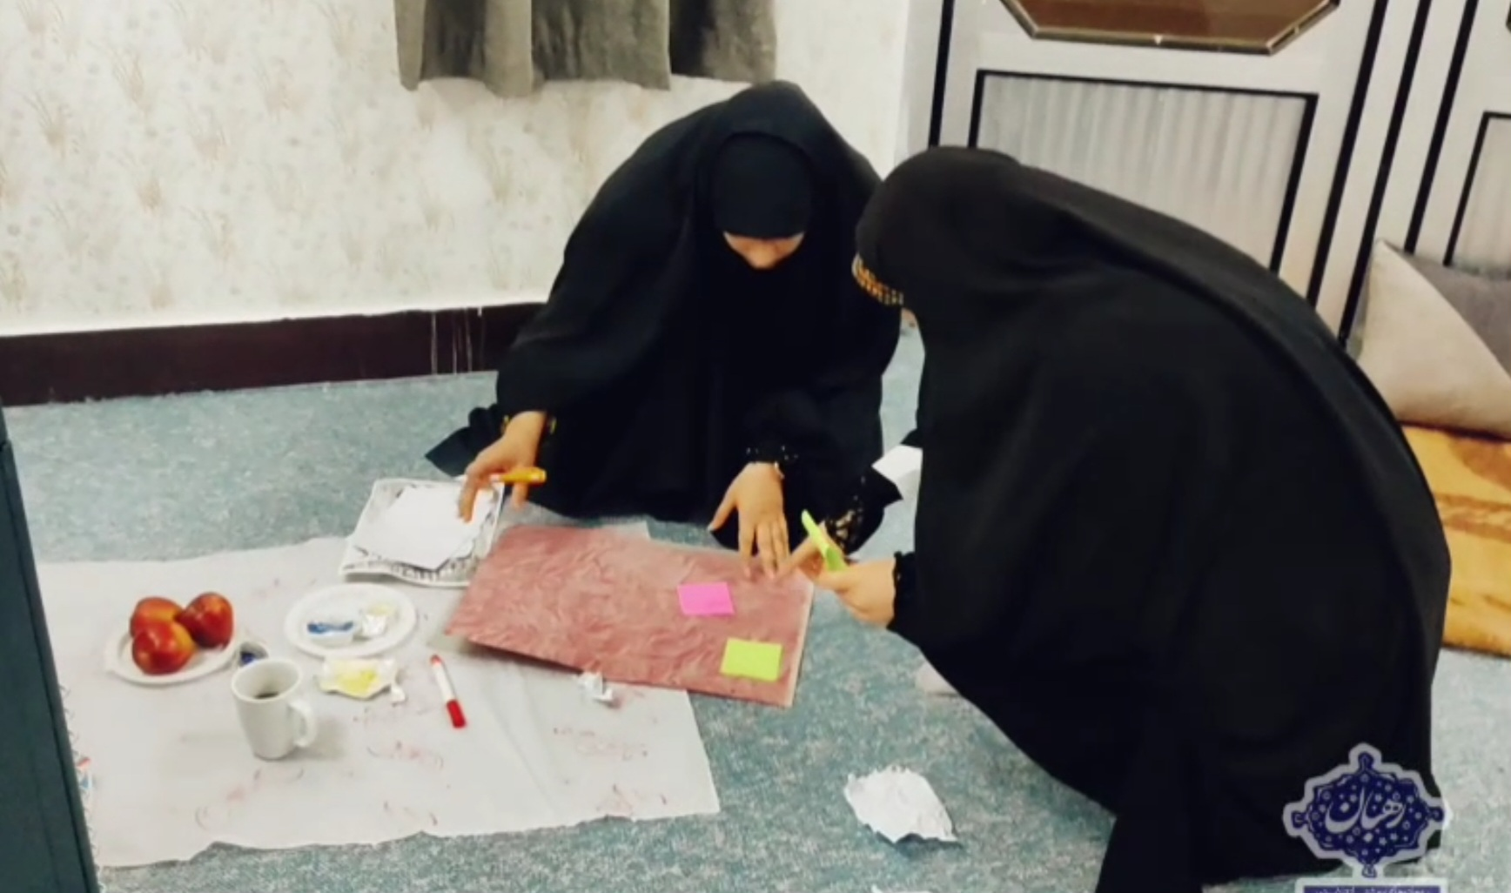
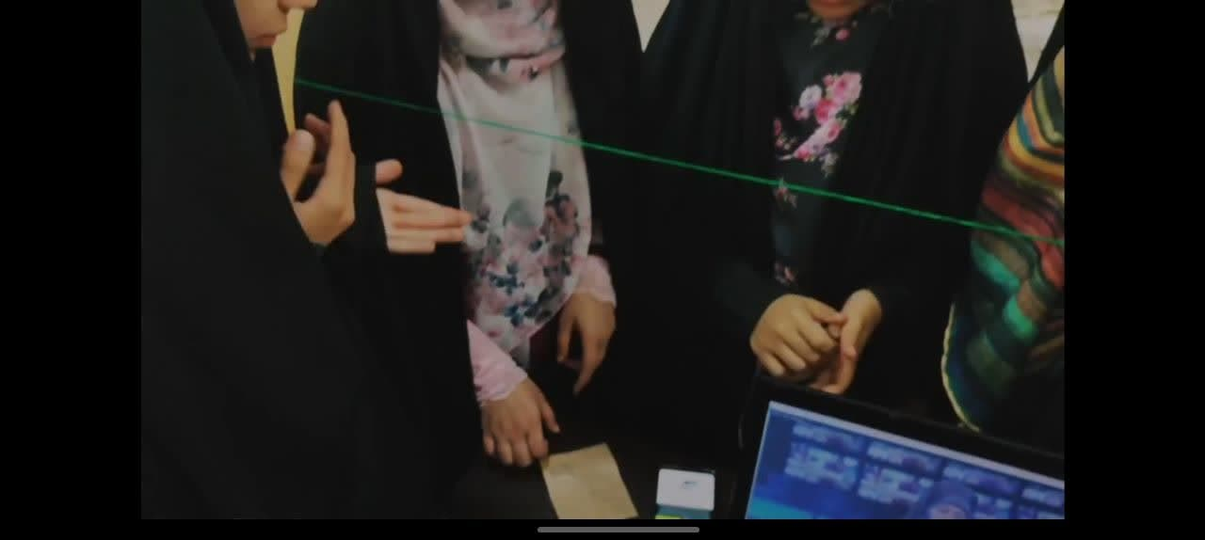
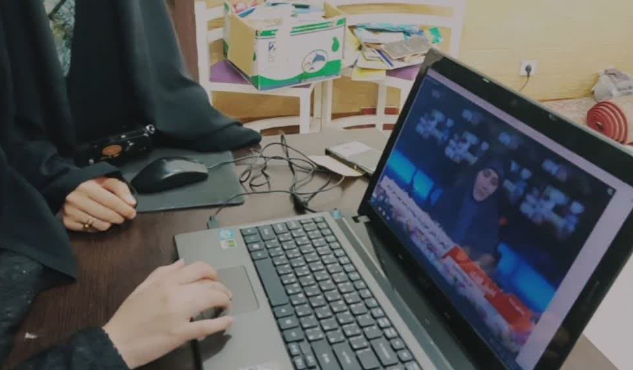
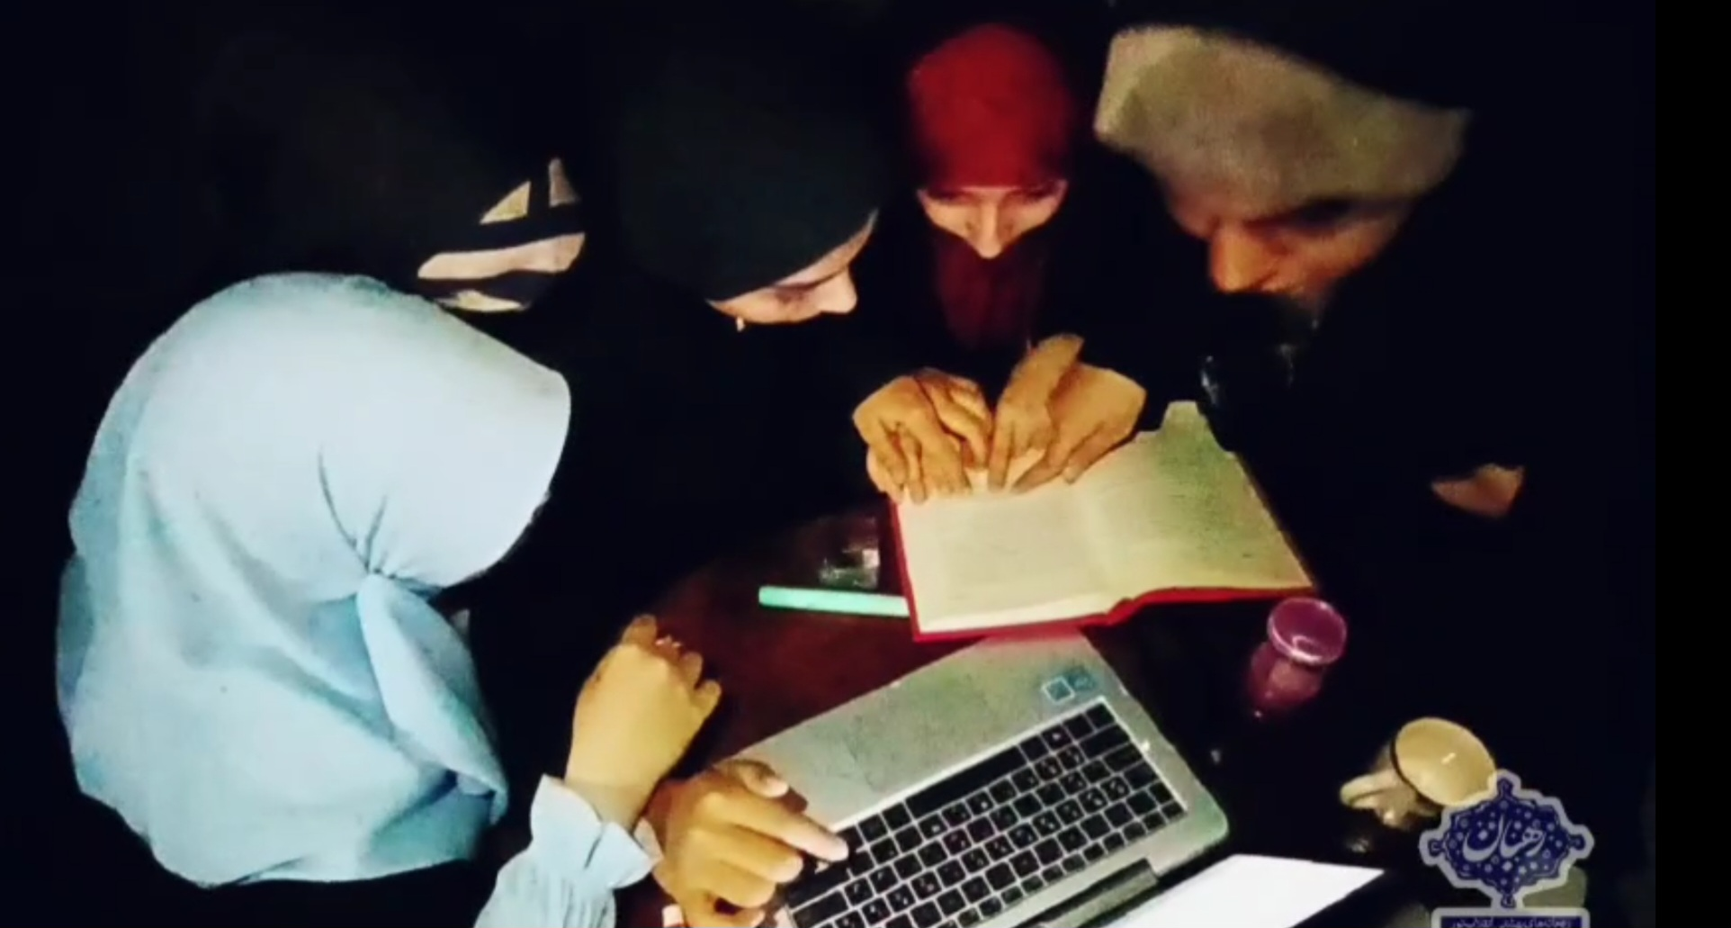
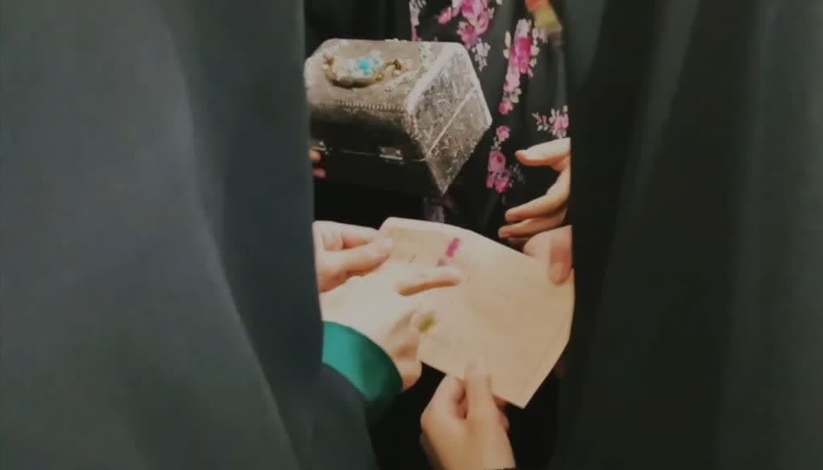
با ارائه‌ی محتوا و استفاده از سناریو‌های مختلف سعی در حلِ چالش‌ها، شبهات و مشکلات فکری نوجوانان دارد.
بازیکنانی که به صورت گروهی وارد فضای بازی می‌شوند، با کشف سرنخ‌ها‌ در استفاده‌ی حل معماها و پردازش اطلاعاتی که از محیط دریافت کرده‌اند در مدتی محدود تلاش می‌کنند.

Slide 6
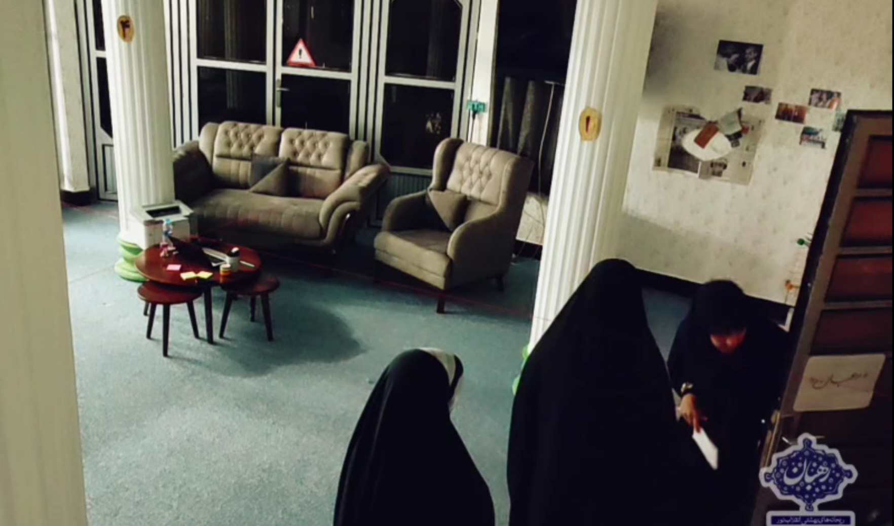
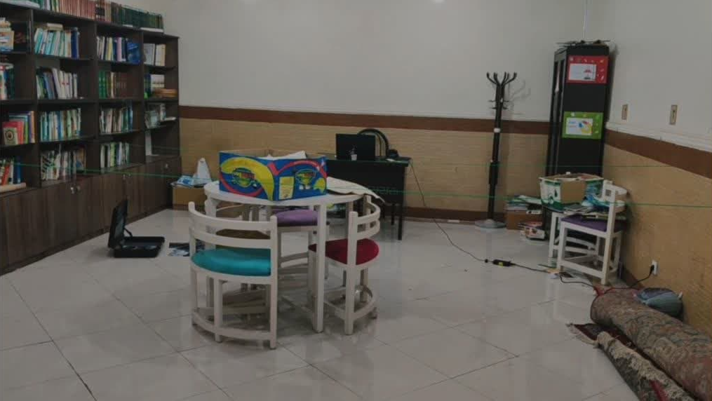
مکان فعالیت میتواند یک اتاق، سوله و یا سالن بزرگ، دارای میز و کتابخانه باشد.
ابراز آلاتی برای فضا سازی کار نیاز است که غالباً توسط اعضای تیم تامین می‌شود.
تا به امروز ما اتاق رهبان را در مکان‌هایی مثل کتابخانه‌ی مدرسه و همچنین خوابگاه اجرا کرده‌ایم.

Slide 7
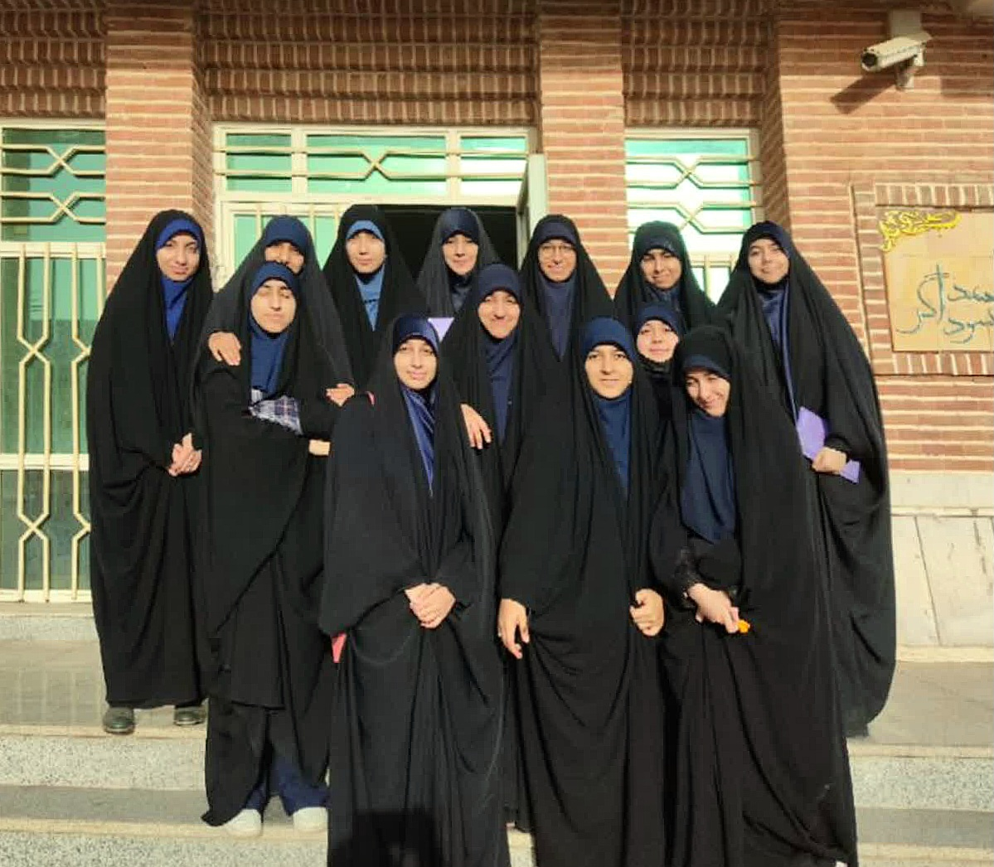
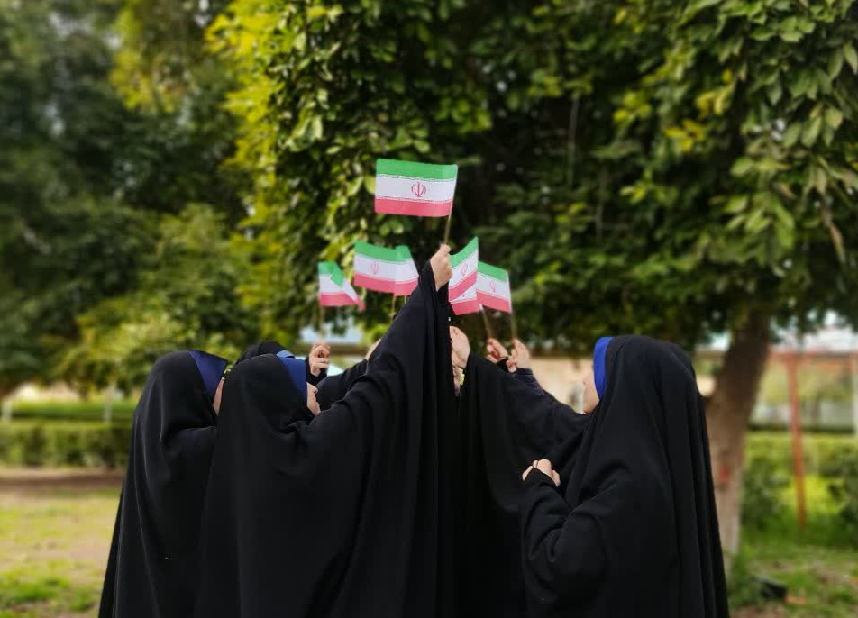
نام و نام خانوادگی | تحصیلات | سمت در گروه
مهدیه مرادحاجتی | طلبه‌ی حوزه علمیه | سرپرست گروه_مسئول کارگروه محتوا
زهرا طرفی | دانشجوی معلم، رشته ی الهیات | عضو کارگروه محتوا
معصومه فاطمی نیا | طلبه‌‌ی حوزه علمیه دانشجوی علوم قرآن حدیث | عضو کارگروه محتوا
مولود پاپن | دانشجوی علوم سیاسی | عضو کارگروه اجرا، مسئول روابط عمومی
فاطمه ضمیری | دانشجوی علوم تربیتی | مسئول کارگروه اجرایی
عارفه صفاری | دانشجوی علوم تربیتی | عضو کارگروه اجرایی
زهرا بختیاری فر | دانشجوی علوم تربیتی | عضو کارگروه اجرا و رسانه
فاطمه سفید دشتی | دانشجوی گرافیک | مسئول کارگروه رسانه
فاطمه رضوی کیا | دانشجوی علوم تربیتی | عضو کارگروه رسانه
نرگس فائزی | فعال حوزه ی رسانه | عضو کارگروه رسانه
زهرا سادات تاجگردون | طلبه‌ی حوزه علمیه | عضو کارگروه رسانه و اجرا
اعضا گروه نجوا

Slide 8
افراد هر تیم علاوه بر تخصص خود موظف هستند خود را مجهز به مهارت‌های مختلف کنند
هم در اجرا و هم در مراحل آماده سازی به صورت کاملا گروهی و با تقسیم بندی افراد به کارگروه های مختلف صورت می‌گیرد
تیم ما احتیاج به هماهنگی با مدارس برای حضور دانش آموزان و همچنین همکاری با سازمان تبلیغات اسلامی استان برای تامین مکان دارد.

Slide 9
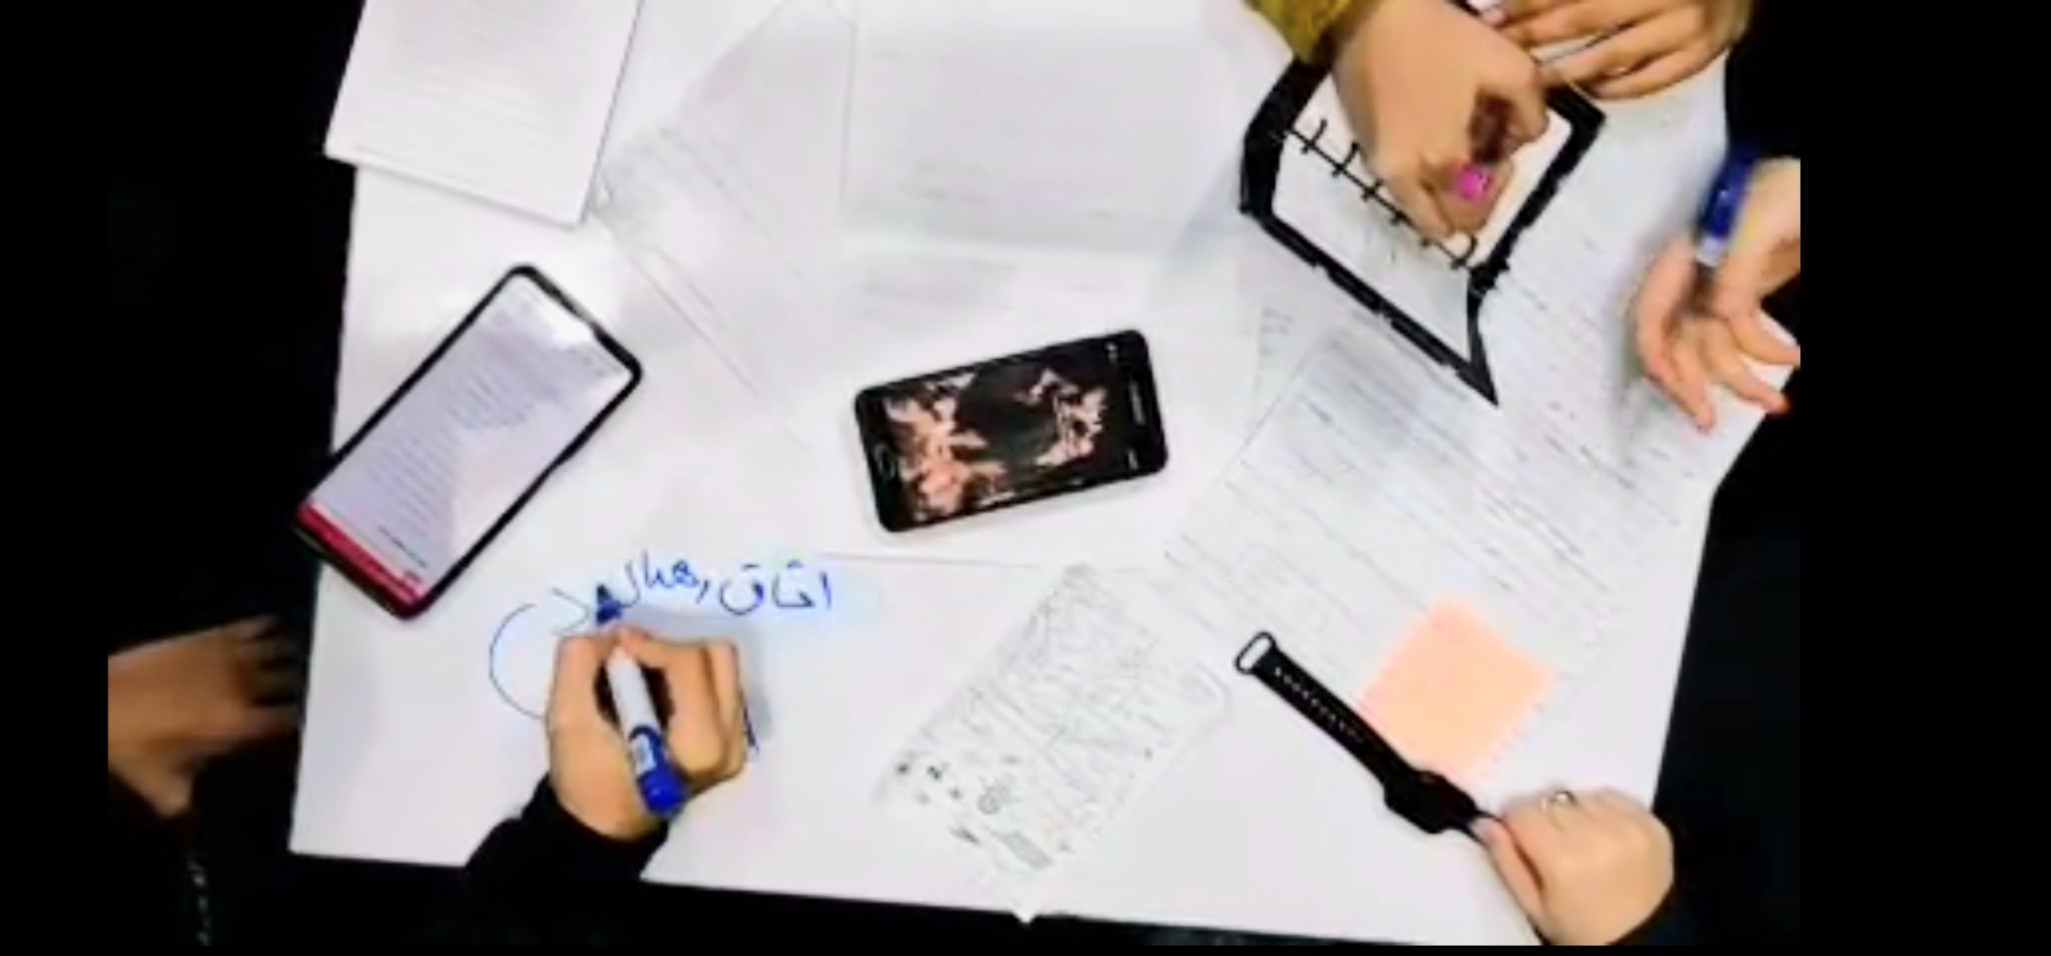
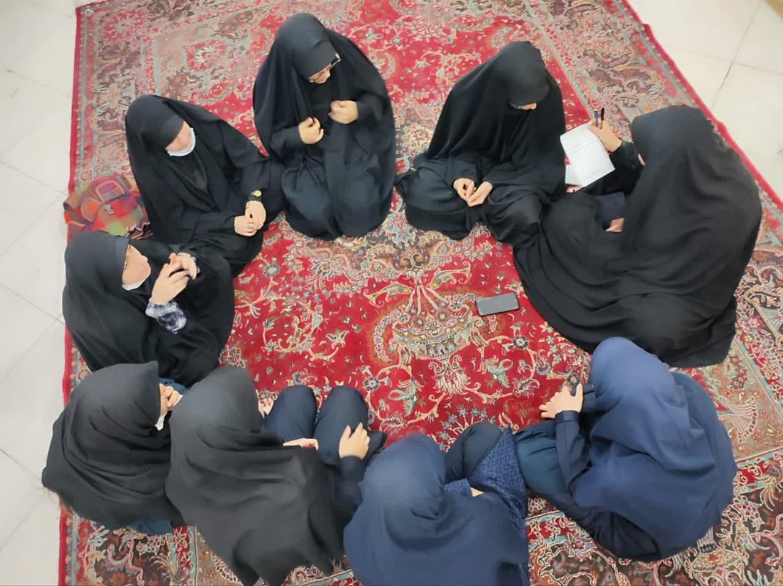
مهم‌ترین شاخصه:
قالب جدید و نو،
ارائه غیر مستقیم محتوا به مخاطب،
انعطاف پذیری بالا برای ارائه محتواهای مختلف

Slide 10
برای نوشتن سناریو و محتواهای طرح، با مراجعه به مخاطبان، شبهات رایج و مسائل اعتقادی سیاسی آن‌ها را بررسی و با رفع و تبیین آن‌ها سعی در بهبود اعتقادات و هویت نوجوانان دارد.
اتاق رهبان با رفع شبهات و درگیری های فکری نوجوانان، روایت مسائل تاریخی و رخدادهای حاضر به دور از تحریفات رسانه‌ای با استفاده از منابع معتبر سعی در برطرف کردن نیاز مخاطبین خود در این زمینه دارد.

Slide 11
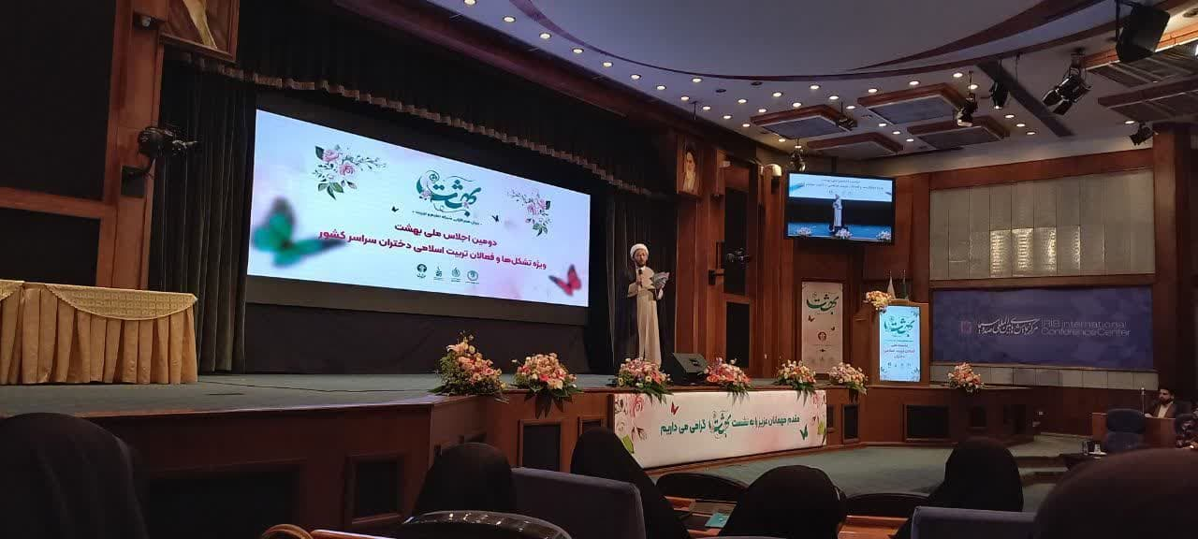
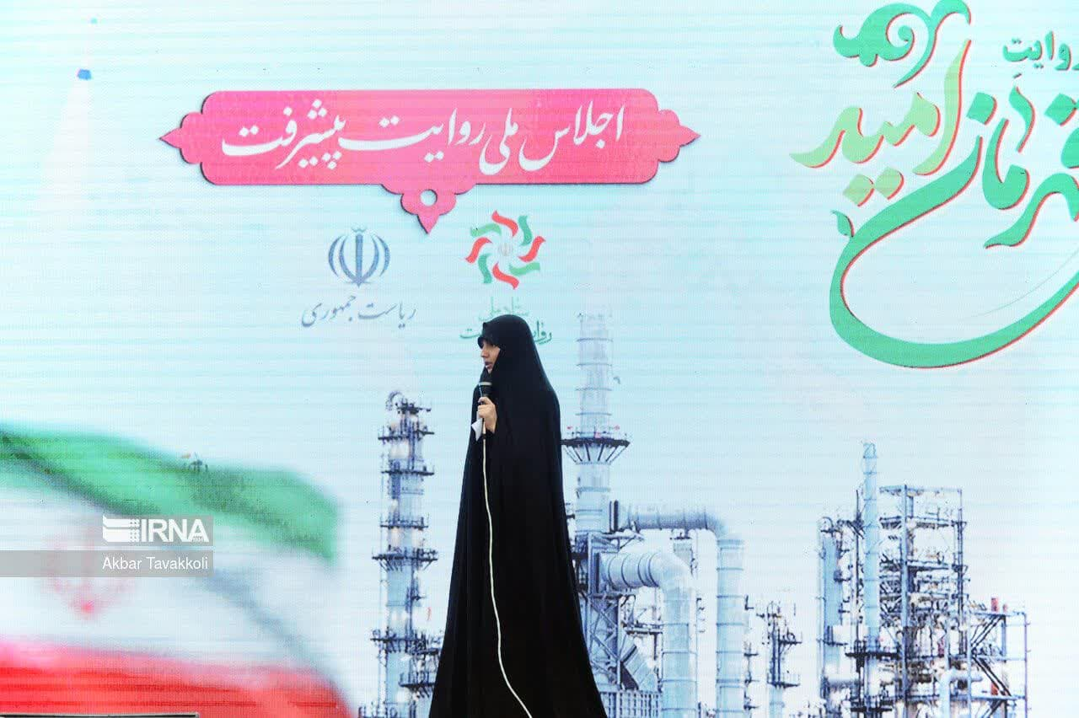
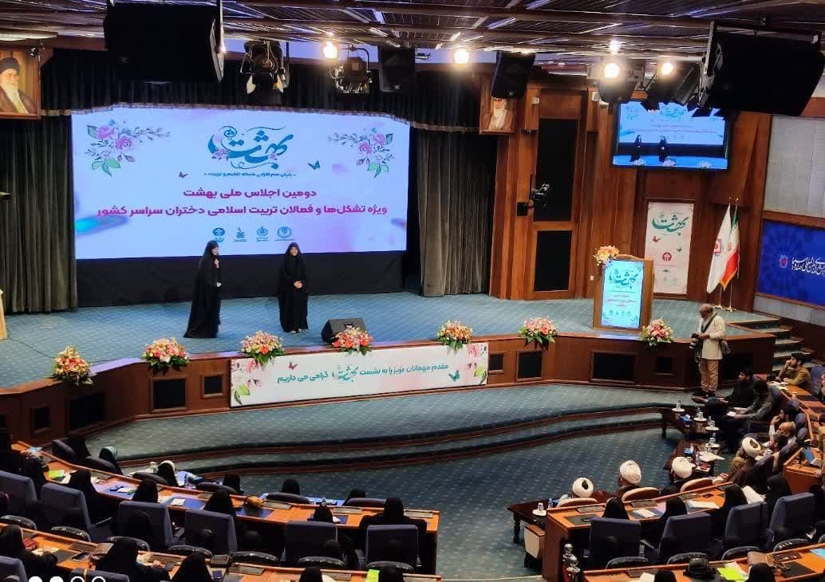
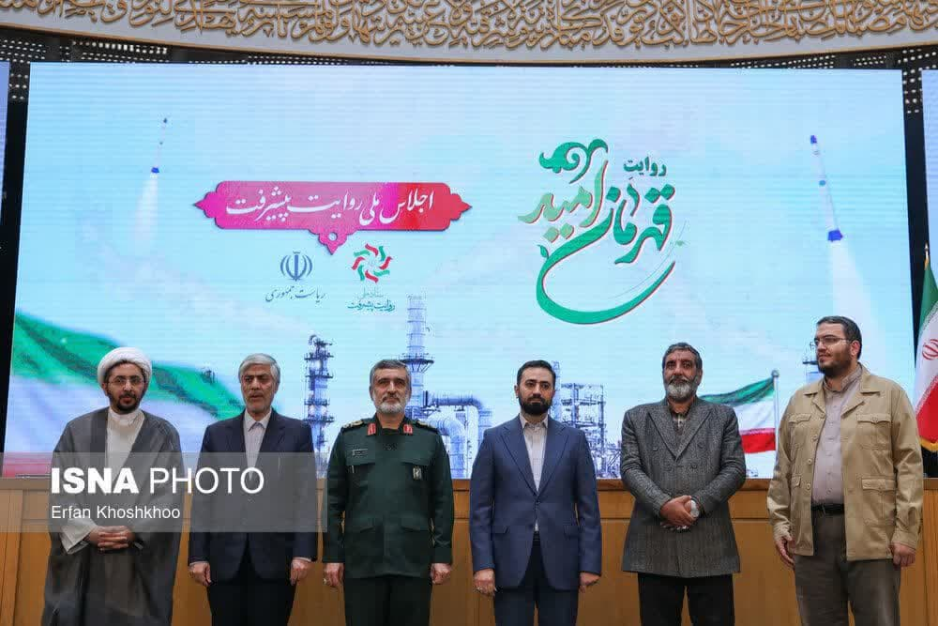
بازخوردگیری:
از افراد شرکت کننده سوالاتی درباره ی کیفیت و چگونگی اجرا میشود، همچنین بازخورد بسیار مثبت و امیدوار کننده بوده.
طرح تخصصی نوجوان است و بارسیدن تعداد به حد نصاب برگزار میشود، گزینش خاصی ندارد.
ارائه‌ی طرح در دو نشست مهم کشوری:
۱-رویدادِ کشوری بهشت: برگزیده شدن طرح به عنوانِ برتر کشوری،
۲-اجلاس ملی روایت پیشرفت با حضور شهید جمهور
اجلاس ملی بهشت
اجلاس ملی روایت پیشرفت

Slide 12
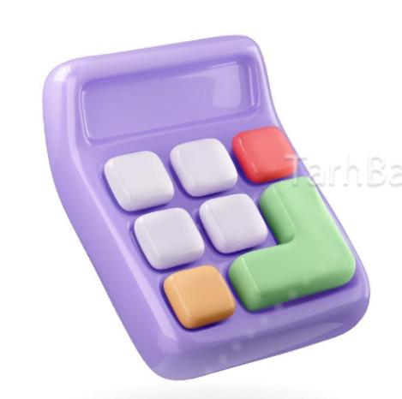
منبع تامین هزینه‌ها: سرمایه اولیه که مبلغ کمی است توسط اعضای تیم تامین شده و سپس با رشد و پیشرفت اتاق رهبان، مسیر درآمدزایی و تامین مخارج آن نیز فراهم خواهد شد .
مسیر درآمد زایی: ابتدا برای جذب مخاطب سعی بر این است که مبلغی برای حضور افراد درنظر گرفته نشود اما با رشد و فراگیر شدن اتاق رهبان می‌توان مبلغی متعادل برای حضور افراد در اتاق رهبان اخد نمود تا مخارج حاصله‌ی آن تامین شود.
سیر تبلیغاتی ایده : ابتدا با حضور، سفیران گروه در مدارس و رایزنی با مدیران مدارس در قالب اردوهای دانش آموزی،
با تبلیغات میدانی چاپ تراکت و پوستر در سطح شهر از مخاطبین هدف و عموم مردم می‌توان بهره برد.
البته همکاری آموزش و پرورش، سازمان و دفتر تبلیغات اسلامی، مراکز فرهنگی و علمی، مراکز بسیج و ... را می‌طلبد.

Slide 13
انتقال طرح به مدارس پسرانه، همچنین مساجد توسط مربیان اموزش دیده برای اسفاده‌ی مخاطبان نوجوان پسر
متناسب سازی طرح با محتوا و تاریخچه انقلاب اسلامی، دفاع مقدس، ایران مقتدر و...،
و ترجمه‌ی محتوا به زبان‌های مختلف مانند عربی و انگلیسی...
برای استفاده غیرایرانیان ساکن
قابلیت تکثیر

Slide 14
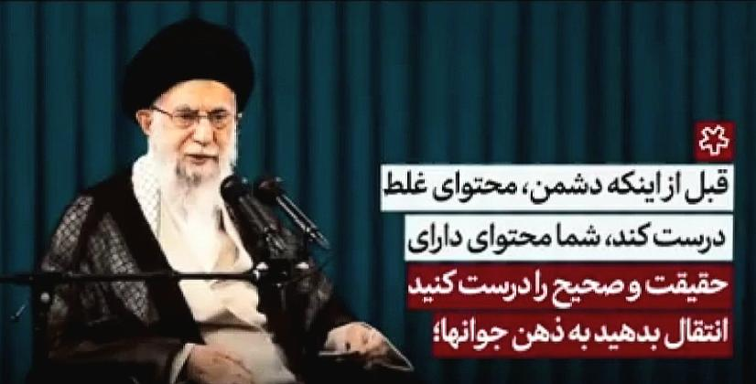

Slide 15
رهبان مثل یک فانوس راه رو برای همراهان خودش روشن میکنه و راهی نو به اونها نشون میده
!

